Slide 1


PHÒNG GIÁO DỤC VÀ ĐÀO TẠO BA TRI
TRƯỜNG MẦM NON BẢO THUẬN
Làm quen chữ cái o, o, ơ
Giáo viên : Võ Thị Diễm Kiều
Lớp : Lá 2

Slide 2
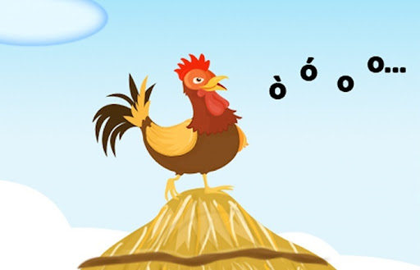
o

Slide 3
o

Slide 4
O
o
o

Slide 5
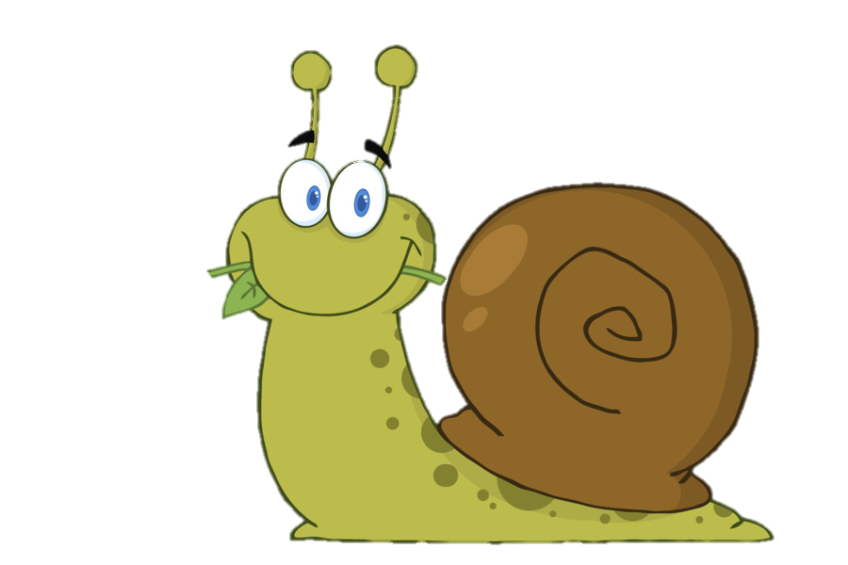

ô
ốc sên
ôc sên

Slide 6
oâ

Slide 7
Ô
«
ô

Slide 8

ơ
Con bướm
Con bướm
Con bươm

Slide 9
ô

Slide 10
Ơ
ơ
ơ

Slide 11
o
o
ô
o

Slide 12
o
o
o
ơ

Slide 13
o
o
o
ô
o
ô
ơ

Slide 14

Trò chơi
“Mèo con tìm mẹ”

Slide 15

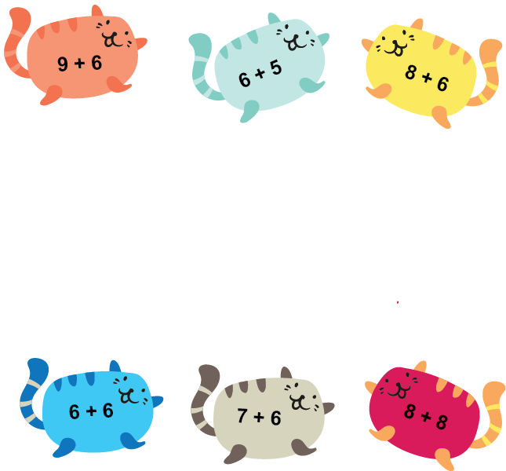






O
ô
ơ
Notes:
Tính và bấm vào con mèo con để tới con mèo mẹ.

Slide 16

Trß ch¬i: “Nhanh tay lÑ m¾t”

Slide 17


l¸ cê
l¸ cê

Slide 18

Con ong
Con ong

Slide 19

« t«
« t«

Slide 20

T¹m biÖt c¸c bÐ nhÐ

